Slide 1
Semantisatieverhaal:
Ik was dit weekend een beetje op internet aan het kijken en toen stuitte ik op iets. Ik vond iets terwijl ik er niet naar zocht, ik trof iets aan. Ik stuitte op een documentaire, dat is een film over iets wat echt gebeurd is. Ik zag een natuurdocumentaire over dieren in de stad. Een stukje van de documentaire ging over apen in een stad in India. Deze apen waren niet zo heel gezellig. Kijk maar naar dit korte filmpje (klik op de link). De apen maken in de stad van alles kapot en stelen ook spullen. De apen plegen dus gewoon een misdaad. Plegen betekent uitvoeren, doen. Deze aap steelt bijvoorbeeld de bril van de mevrouw. Denken jullie dat dat strafbaar, verboden is? Dat de apen een straf kunnen krijgen omdat ze spullen stelen? De apen richten zich vooral op mobieltjes en eten. De apen hebben vooral aandacht voor mobieltjes en eten. Dat stelen de apen het vaakst. In India hebben ze experts ingehuurd om de apen weg te jagen. De expert is iemand die ergens veel van weet. Deze experts maken geluiden die de apen wegjagen. Het is natuurlijk goed om de apen weg te jagen, maar de mensen in de stad zouden ook iets kunnen doen aan preventie. Dat betekent het voorkómen van een probleem. Wat zou kunnen helpen om te zorgen dat de apen helemaal niet naar de stad toekomen? Een hoog hek om de stad? Dan kunnen de apen de stad niet in komen. Je voorkomt dan dat er een probleem komt. Een hek is dus een potentiële oplossing, een mogelijke oplossing. Een andere potentiële, mogelijke, oplossing is geen afval op straat gooien. Dat gaan de apen opeten. Weten jullie nog een potentiële oplossing? Als de mensen in India zich bewust worden van wat de apen in de stad komen doen, als de mensen in India dat gaan begrijpen, doorkrijgen, dan kan er misschien ook een oplossing gevonden worden. Misschien zijn er mensen in India de het afval op straat willen opruimen. Dat zou een goede daad zijn, een goede actie, iets wat je doet. Dat is een goede daad tegen de apen en voor het milieu!

Slide 2
Gerarda Das
Mariët Koster
Mandy Routledge
Francis Vrielink
Week 8 – 19 februari 2019
Niveau B

Slide 3
stuiten op

Slide 4
de documentaire
https://jeugdjournaal.nl/artikel/2263063-brutale-apen-stelen-mobieltjes-en-klimmen-op-auto-s.html

Slide 5
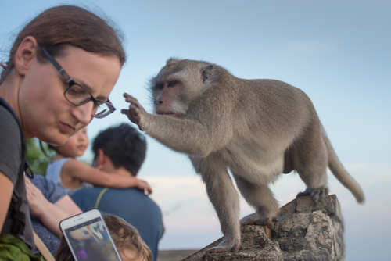
plegen

Slide 6
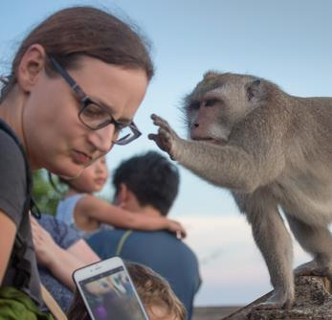
strafbaar

Slide 7
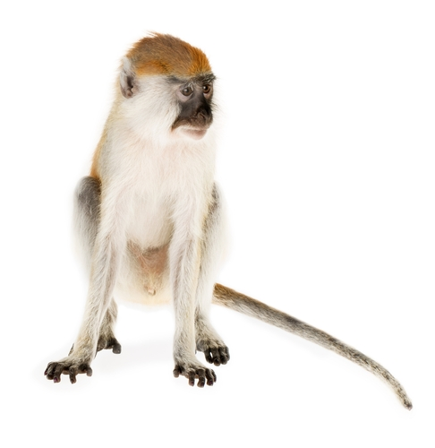
zich richten op

Slide 8
de expert

Slide 9
de preventie

Slide 10
potentieel
potentiële oplossingen

Slide 11
zich bewust worden van

Slide 12
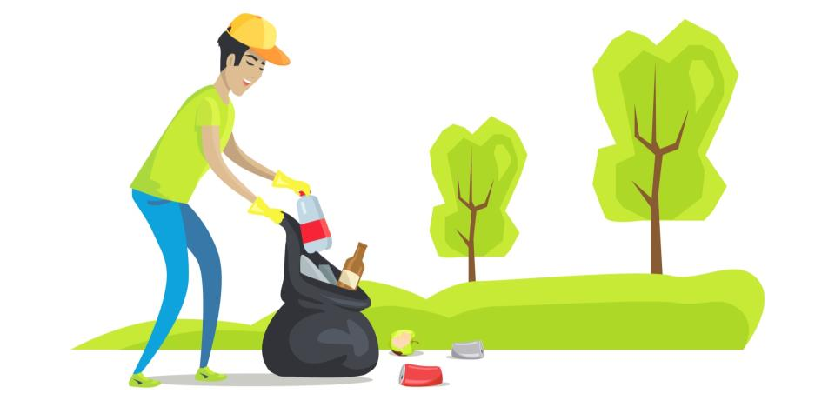
de daad

Slide 13
Op de woordmuur:

Slide 14
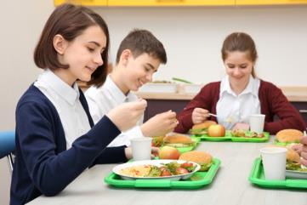
strafbaar
toegestaan
= verboden (waar je straf voor kunt krijgen)
Is het strafbaar als een aap iets steelt?
= als iets mag
Het is toegestaan om aan tafel te eten.

Slide 15
de expert
de leek
= iemand die ergens veel van weet
De expert is ingehuurd om de apen weg te jagen.
= iemand die niet deskundig is op een bepaald gebied
De leek heeft geen idee hoe hij de apen weg moet jagen.

Slide 16
de documentaire
= een film over iets wat echt gebeurt is
de natuurdocumentaire
de oorlogsdocumentaire
de reisdocumentaire

Slide 17
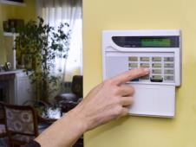
de preventie
= het voorkómen van een probleem
inbraakpreventie
ziektepreventie
brandpreventie

Slide 18
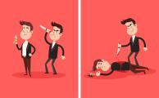
fraude plegen
plegen
= uitvoeren, doen
een moord plegen
een overval plegen

Slide 19
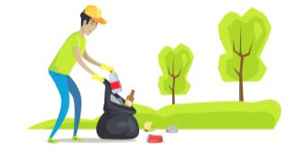
stuiten op = vinden terwijl je er niet naar zoekt, aantreffen
Ik keek op internet en
stuitte op een film.
de daad = de actie, iets wat je doet
Onze daad is het
opruimen van afval.

Slide 20
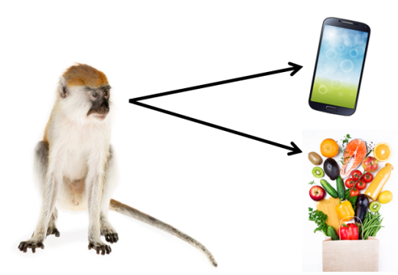
zich richten op = de aandacht hebben voor, focussen
De apen richten zich op mobieltjes en eten.

Slide 21
zich bewust worden van = gaan begrijpen, doorkrijgen
Als de mensen in India zich bewust worden van wat de apen in de stad komen doen, dan kan er misschien een oplossing gevonden worden.

Slide 22
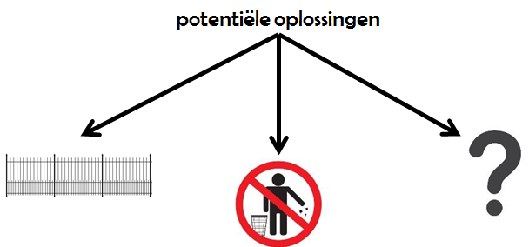
potentieel = mogelijk
Een hek om de stad maken
is een potentiële oplossing.

